Slide 1
Тема исследования: «Разноцветная палитра английских идиом»
Автор работы: Кузнецова Алла Дмитриевна
Место выполнения работы: г. Пятигорск,
МБОУ гимназия №4, 7 класс
Научный руководитель:
Юрчишина Галина Владимировна,
кандидат педагогических наук, доцент,
учитель английского языка
высшей квалификационной категории
МБОУ гимназии №4
г. Пятигорск

Slide 2
Цель: изучение идиом цвета в английском языке, их значения и обоснование необходимости употребления в речи.
Задачи:
- изучить различные источники по данной теме;
- систематизировать материал, собранный в ходе исследования;
- выявить уровень осведомленности учащихся 7 классов в значении идиом цвета;
- создать памятку идиом цвета для школьников.

Slide 3
ИДИОМА – это устойчивое словосочетание, значение которого не определяется значением входящих в него слов, взятых по отдельности. Синонимом слова «идиома» является «фразеологизм». В английском языке, как и в любом другом, идиомы широко встречаются в разговорной, письменной речи, блогах и форумах.
Однако довольно сложно использовать идиомы, потому что в разных языках они значительно отличаются друг от друга, и дословный перевод может привести к непониманию или искажению смысла. Часто человека, говорящего на иностранном языке, выдает непонимание смысла.
Знание идиом обогащает словарный запас. Именно поэтому я хочу познакомить вас с «цветными» идиомами.
ПРИСТУПИМ ☺

Slide 4
A red letter day
Праздник, памятный день или просто праздник. Идиома на русском языке – красный день календаря.
lTo be in red
лЗначит быть в долгах, как в шелках; быть убыточным; терпеть убытки; приносить дефицит.

Slide 5
Green hand
Новичок, неопытный человек
Give the green light
Означает позволять, дать свободу действий, давать добро.

Slide 6
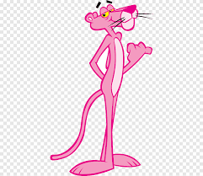
In the pink
В очень хорошей форме (физически и эмоционально), в добром здравии, в прекрасном состоянии, в порядке.
To see pink elephants
воображать, придумывать что-либо не существующее

Slide 7
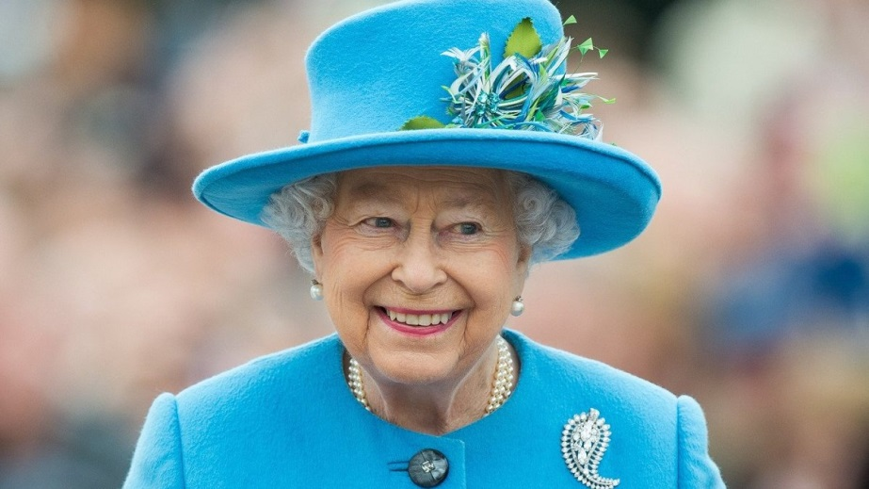
Blue blood
Голубая кровь (аристократическое происхождение)
Make the air blue
Ругаться на чем свет стоит.

Slide 8
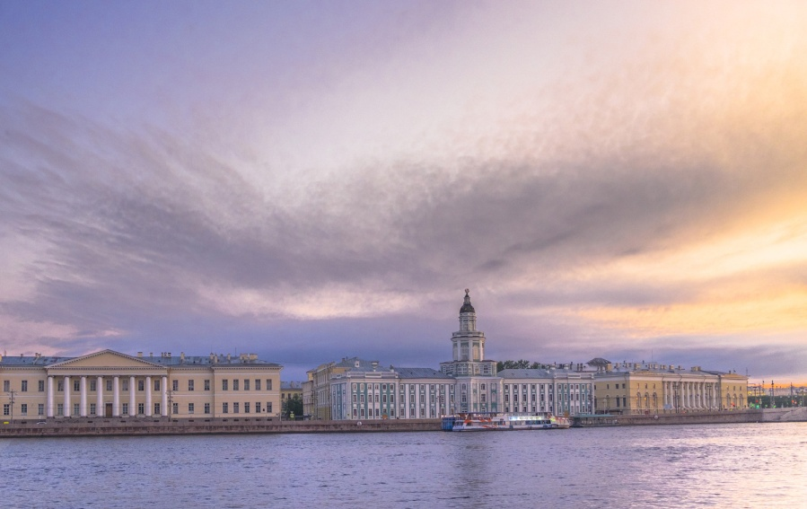
White elephant
Означает некое имущество, которое хозяин вынужден содержать, но взамен не получает от него никакой пользы.
White night
Белая ночь, ночь без сна.

Slide 9
Have a yellow streak
Быть трусливым
Ты труслив
You are yellow

Slide 10
Black dog
Плохое настроение
Быть с прибылью
In the black

Slide 11
75% - дали дословный перевод
20% - знают значение
5% - не дали ответ

Slide 12
Таким образом, в ходе написания исследовательской работы нами была изучена научная и методическая литература, рассмотрены понятие и особенности фразеологических единиц, выявлен уровень понимания английских идиом учащимися нашей школы и желание использовать их в речи.
Также, нами была разработана памятка наиболее интересных, по нашему мнению, английских идиом, используя которые речь учащихся станет более яркой и выразительной.

Slide 13
СПАСИБО ЗА ВНИМАНИЕ!

